Slide 1
Διαχείριση Εισόδου/Εξόδου
Καθοδήγηση και Συντονισμός της λειτουργίας των περιφερειακών συσκευών ώστε:
→ Ανεξαρτησία από τους κώδικες παράστασης χαρακτήρων των συσκευών (character code independence)
→ Ανεξαρτησία από τα χαρακτηριστικά και τον τρόπο λειτουργίας των συσκευών (device independence)
Πρόσβαση ως: Λογικά (εικονικά) ρεύματα (streams)
Πρόσβαση ως: Κοινά Αρχεία (files)
→ Ομοιόμορφη μεταχείριση των συσκευών (uniform treatment of devices)
→ Βελτιστοποίηση του βαθμού χρήσης/απασχόλησης (degree of utilization)

Slide 2
Διαχείριση Εισόδου/Εξόδου
ΕΙΔΗ ΠΕΡΙΦΕΡΕΙΑΚΩΝ ΣΥΣΚΕΥΩΝ ΚΑΙ ΔΙΑΧΕΙΡΙΣΤΩΝ ΕΙΣΟΔΟΥ/ΕΞΟΔΟΥ
Αφιερωμένες συσκευές (dedicated devices)
π.χ. μονάδες μαγνητικών ταινιών, εκτυπωτές γραμμών/χαρακτήρων, οπτικοί αναγνώστες
Καταμεριζόμενες συσκευές (shared/sharable devices)
π.χ. μονάδες μαγνητικών δίσκων
Λογικές/εικονικές συσκευες (logical/virtual devices)
προσομοίωση ‘dedicated’ με ‘shared/sharable’

Slide 3
Περιγραφητής Συσκευής (device descriptor)
ή Ομάδα Ελέγχου Συσκευής/Μονάδας (DCB/UCB)
→ φυσική Διεύθυνση (αριθμός) συσκευής
→ όνομα συσκευής
→ κατάσταση συσκευής (busy, ready, off)
→ αριθμός (διεύθυνση) ελεγκτή
→ Επιπρόσθετες πληροφορίες (εντολές λειτουργίας, δείκτες σε πίνακες μετάφρασης χαρακτήρων, διεύθυνση προγράμματος διαχειριστή, διεύθυνση buffer και μέγεθος, τρέχουσα διεργασία κ.α.)
Πίνακας Περιγραφητών των Συσκευών (DDT)
Πίνακας Εκχώρησης των Συσκευών (DAT)

Slide 4
Διαχειριστές Περιφερειακών Συσκευών
→ Τερματικών, Δίσκου, Spoolers κ.λ.π.
→ Διεργασίες ατέρμονης ανακύκλωσης (infinite loop)
Δέχεται αίτηση εξυπηρέτησης από διεργασία (PID)
Μετάφραση σε εντολές ελεγκτή, διαύλου κ.λ.π.
Δρομολόγηση εξυπηρέτησης – δέσμευση συσκευής
Έκδοση προνομιούχων εντολών εισόδου/εξόδου
Αναμονή – μεταφορά δεδομένων
Αντιμετώπιση σφαλμάτων (λειτουργίας/δεδομένων)
Γνωστοποίηση αποτελεσμάτων στη διεργασία
Τερματισμός σύνδεσης – αποδέσμευση διεργασίας

Slide 5
ΕΙΚΟΝΙΚΕΣ ΕΝΤΟΛΕΣ ΕΙΣΟΔΟΥ/ΕΞΟΔΟΥ
Για τα προγράμματα των χρηστών παρέχονται συνήθως (απλότητα, διαφάνεια κ.λ.π.) ‘εικονικές εντολές’ μέσω των οποίων ο χρήστης ορίζει:
Το ρεύμα ή το αρχείο
Τη διεύθυνση μνήμης για τη μεταφορά δεδομένων Π.χ.: read (fd, buf, nbyte)

Slide 6
SPOOLERS (print spoolers…)
Προσομοίωση ‘dedicated’ devices με ‘shared/sharable’ (χρήση ενταμιευτών – μεταφορά σε physical blocks)
Οταν μία διεργασία θέλει να εκτυπώσει ένα αρχείο, τότε το αρχείο και ο περιγραφητής του εισάγεται σε ένα ειδικό ‘ευρετήριο’ του Spooler εξόδου.
Ο spooler είναι η μόνη διεργασία που επιτρέπεται να χρησιμοποιήσει (δέσμευση) τον εκτυπωτή
Τί επιτυγχάνεται.....
Ομοιόμορφη κατανομή του φόρτου στις αφιερωμένες (dedicated) συσκευές – επιτάχυνση
Ελάττωση της πιθανότητας να συμβεί αδιέξοδο
Ευκολία με την οποία μπορούμε να πάρουμε πολλαπλά αντίγραφα του ιδίου αρχείου
...όπως με την ομαδοποίηση δεδομένων κατά την προσπέλαση Δίσκων
Spoolers δικτύου (network spoolers) – π.χ. μετάδοση μηνυμάτων ηλεκτρονικού ταχυδρομείου

Slide 7
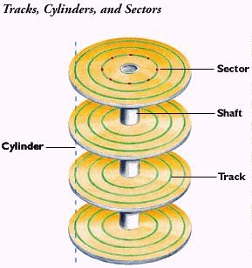
ΔΙΑΧΕΙΡΙΣΤΕΣ ΔΙΣΚΩΝ
Shaft = Αξονας Cylinder = Κίλυνδρος Track = Ιχνος Sector = Τομέας
Περιστροφική καθυστέρηση (latency)
Χρόνος αναζήτησης (seek time)

Slide 8
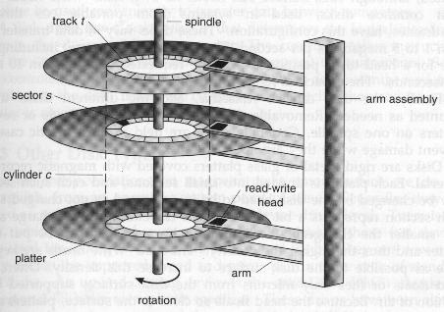
ΔΙΑΧΕΙΡΙΣΤΕΣ ΔΙΣΚΩΝ

Slide 9
ΔΙΑΧΕΙΡΙΣΤΕΣ ΔΙΣΚΩΝ
Ελεγκτής (controller)
Κρυφή Μνήμη Δίσκου (disk cache)
Είτε στον Ελεγκτή (ακριβότερο, μικρότερη χωρητικότητα) είτε στην Κύρια Μνήμη
‘Write-back’ και ‘Write-through’ cache
Δίσκοι Κινητής Κεφαλής
Μία κεφαλή για κάθε επιφάνεια η οποία κινείται κάθετα στην επιφάνεια προς το ζητούμενο ‘track’. Ολες οι κεφαλές για όλες τις επιφάνειες κινούνται μαζί (στο ίδιο track).
Μοναδικός Προσδιορισμός (ίχνος, κεφαλή, τομέας)
Δίσκοι Σταθερής Κεφαλής
Μία κεφαλή για κάθε ‘track’ (πολύ ακριβό)

Slide 10
Πολιτικές Διαχείρισης Δίσκων (disk scheduling)
ΔΙΣΚΟΙ ΚΙΝΗΤΗΣ ΚΕΦΑΛΗΣ
→ Πολλαπλές αιτήσεις για συγκεκριμένο κύλινδρο (track), κεφαλή και τομέα (ομαδοποιούνται ανά κύλινδρο με χρήση διαφορετικών ουρών/λιστών)
→ Η κεφαλή κινείται κάθε φορά προς ένα track/κύλινδρο και διαβάζει/γράφει με τη σειρά που εμφανίζονται οι αιτούμενοι τομείς κατά την περιστροφή
→ Στόχοι: (α)Ελαχιστοποίηση Μετακίνησης της Κεφαλής, (β) Ελαχιστοποίηση Μέσου Χρόνου Εξυπηρέτησης (πέραν των απλών FCFS και Priority-based)
FCFS (First Come First Serve)
Δίκαιος αλλά στη γενική περίπτωση ...αργός
SSTF (Shortest Seek Time First)
ο πιο αποδοτικός (πρόβλήματα: ‘starvation’)
SCAN algorithms
αποφεύγεται το starvation (στη γενική περίπτωση χειρότερος από τον SSTF)
παραλλαγές: SCAN, C-SCAN, LOOK, C-LOOK

Slide 11
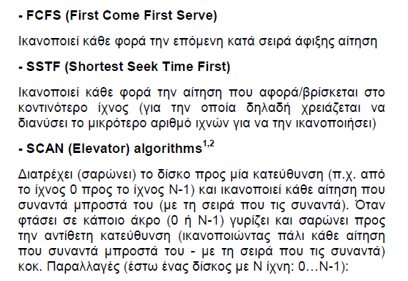
Πολιτικές Διαχείρισης Δίσκων (disk scheduling)

Slide 12
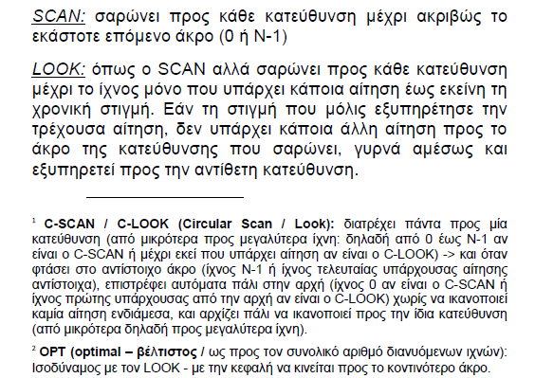
Πολιτικές Διαχείρισης Δίσκων (disk scheduling)

Slide 13
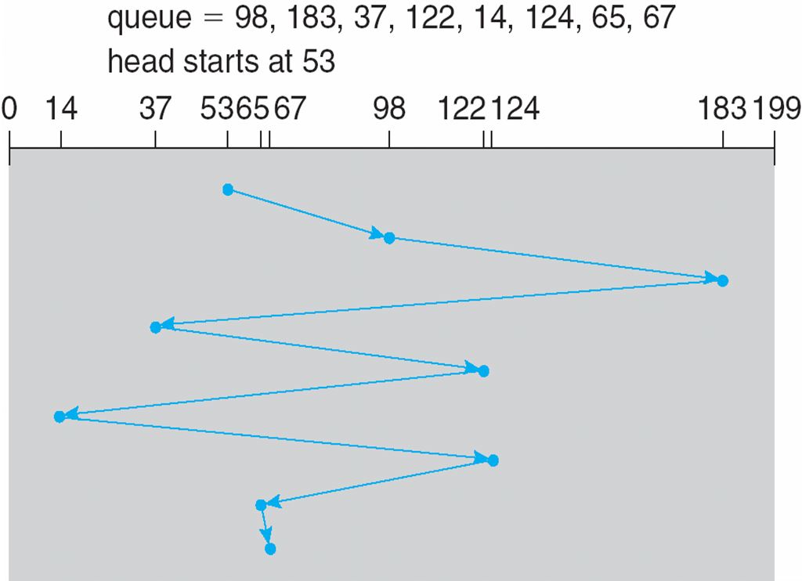
FCFS
Συνολική μετακίνηση της κεφαλής: 640 κύλινδροι

Slide 14
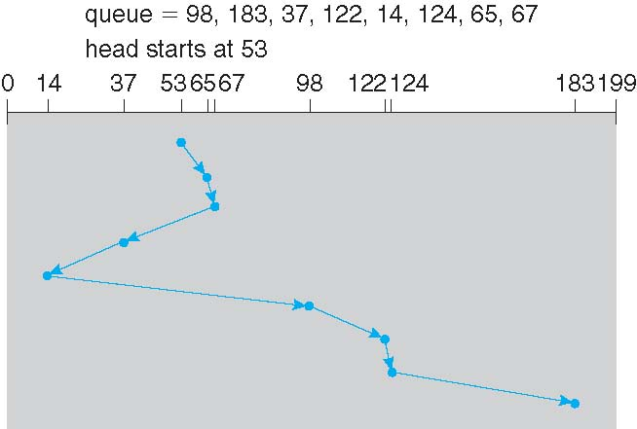
SSTF
Συνολική μετακίνηση της κεφαλής: 236 κύλινδροι

Slide 15
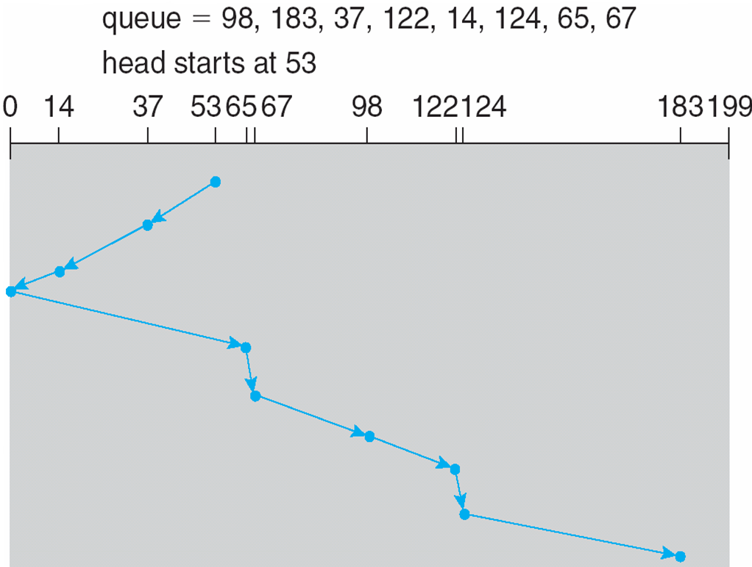
SCAN
Συνολική μετακίνηση της κεφαλής (με κατεύθυνση ‘κάτω’): 236 κύλινδροι

Slide 16
LOOK
Συνολική μετακίνηση της κεφαλής (με κατεύθυνση ‘κάτω’): 208 κύλινδροι

Slide 17
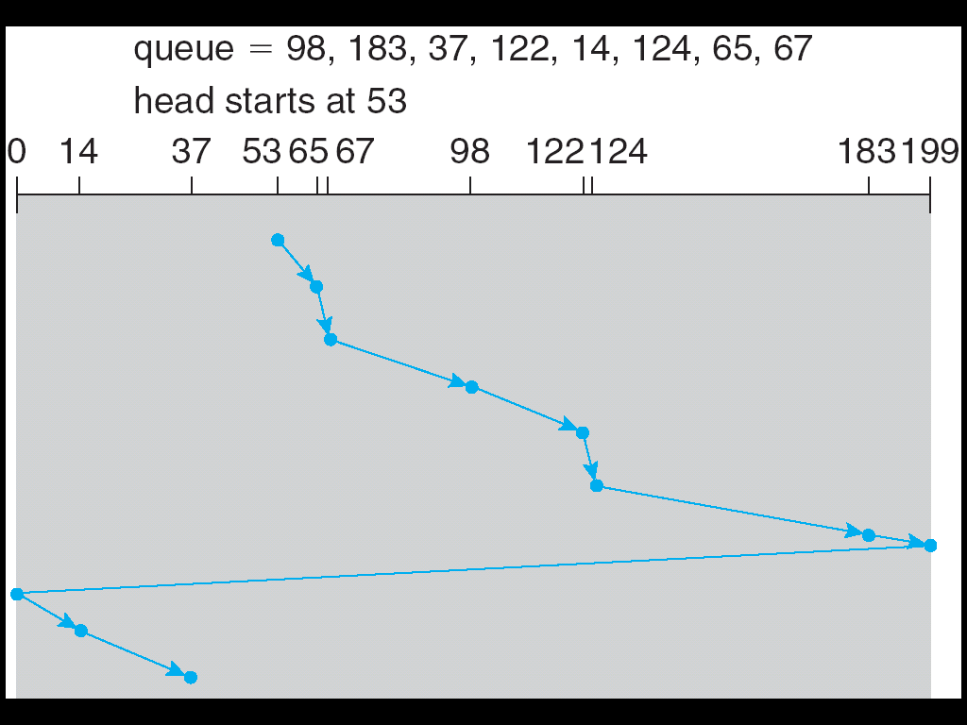
C-SCAN

Slide 18
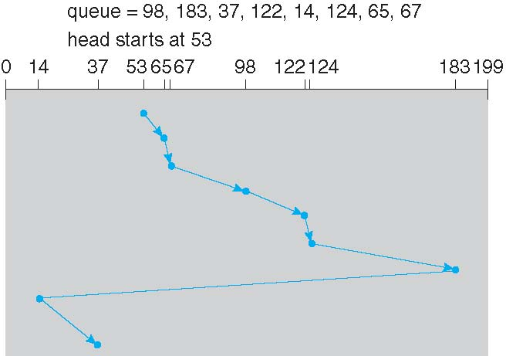
C-LOOK

Slide 19
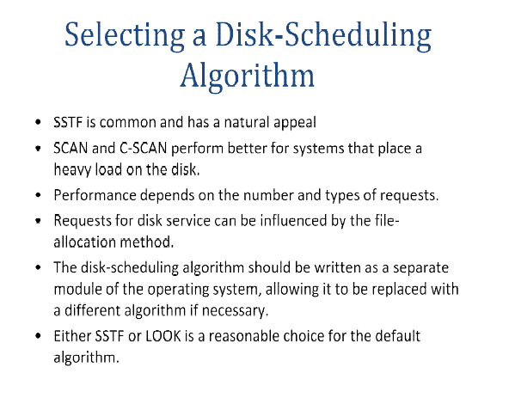

Slide 20
Solid-State Disks
Δεν έχουν κινούμενα μέρη
Οι περισσότεροι SSDs χρησιμοποιούν πύλες NAND – η βασική τους λειτουργία βασίζεται στη λειτουργία της μνήμης flash, η οποία διατηρεί τα δεδομένα χωρίς την παρουσία ρεύματος
Πλεονεκτήματα
Ποιο ανθεκτικοί στα χτυπήματα
Λιγότερος θόρυβος
Λιγότερη Θερμότητα
Καταναλώνει λιγότερη Ενέργεια
Μικρότερος χρόνο καθυστέρησης
Μικρότερος χρόνος προσπέλασης
(Πολύ πιο γρήγοροι για READ – λιγότερο για WRITE/OVERWRITE)
Μειονεκτήματα
Μεγαλύτερο κόστος αγοράς
Μεγαλύτερο κόστος ανά MB
Μικρότερη χωρητικότητα
Μικρότερη διάρκεια ζωής

Slide 21
Solid-State Disks
Nonvolatile memory used like a hard drive
e.g. NAND flash memory-based
Can be more reliable than HDDs
More expensive per MB
Maybe have shorter life span
Less capacity - But much faster
Much faster on ‘READ’ – Slower on ‘WRITE/OVERWRITE’
No moving parts, so no seek time or rotational latency
Reduced energy consumption
Scheduling
Mostly FCFS
Grouping write accesses

Slide 22
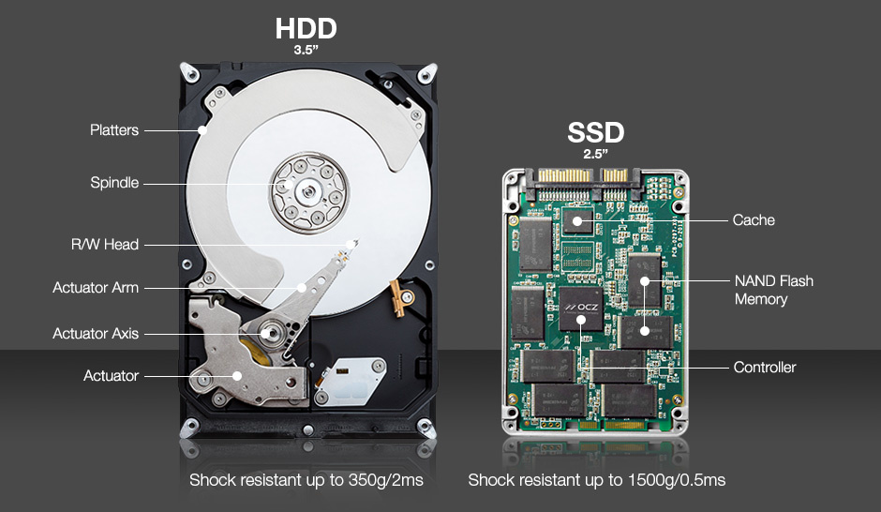
Solid-State Disks

Slide 23
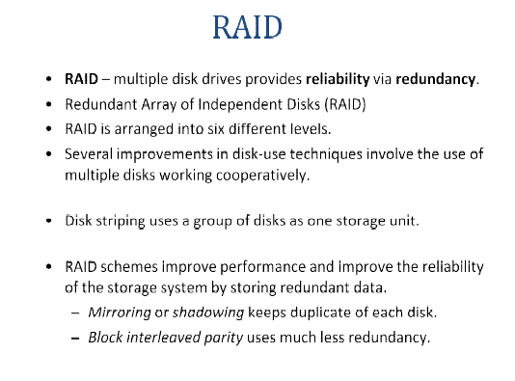
18

Slide 24
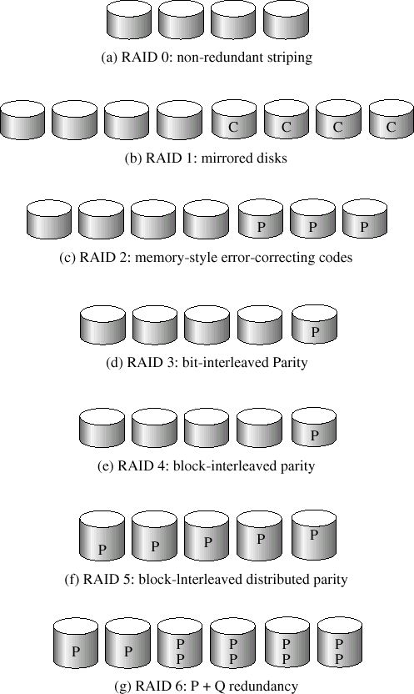
RAID levels (and 10…)
18

